Slide 1
Final Project
Data Science
Muhammad Rafif Alfarizti

Slide 2
Profile
Muhammad Rafif Alfarizti, S.Stat
Universitas Diponegoro
Fresh Graduate – S1 Statistika
Github Project: https://bit.ly/3y6Eza9

Slide 3
Kompetensi:
No | Kompetensi
1 | Mampu Membuat Data Frame Berupa Baris dan Kolom
2 | Mampu Melakukan Analisis Data Menggunakan Measures of Central Tendency dan Measures of Variability
3 | Mampu Melakukan Hingga Menganalisis Hasil Uji T-Test pada Python
4 | Mampu Menerapkan Proses Exploratory Data Analysis (EDA)
5 | Mampu Menerjemahkan Data Menjadi Visualisasi Data
6 | Mampu Mengimplementasikan Machine Learning Model Menggunakan Algoritma Supervised atau Unsupervised Learning
7 | Mampu Mengimplementasikan Deep Learning Model Menggunakan Algoritma Artificial Neural Networks (ANN)

Slide 4
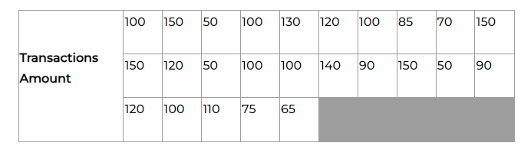
01: Sales Force Training
Overview - Background Problem Project
Perusahaan X ingin meningkatkan penjualan mereka. Dari data penjualan sebelumnya menunjukkan bahwa penjualan rata-rata yaitu $100 per transaksi. Setelah melakukan training kepada pekerja sales, data penjualan terbaru (yang diambil dari 25 sampel pekerja sales) tersimpan dalam tabel di bawah ini:
Permasalahan
Rumusan masalah
Metode Analisis:
Apakah Sales Training sangat efektif dalam meningkatkan penjualan di perusahaan X?
Measure of Central Tendency
Measure of Variability
One Sample T Test

Slide 5
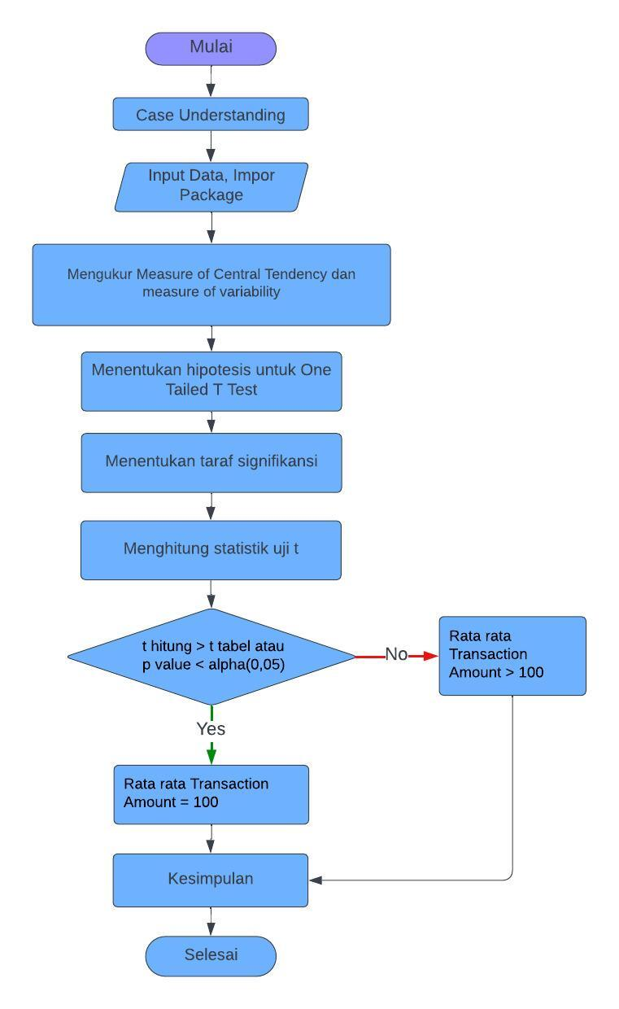
01: Sales Force Training
Flow Chart (Diagram Alir)

Slide 6
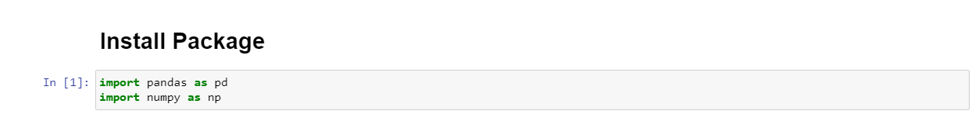
01: Sales Force Training
Analisis dan Pembahasan

Slide 7
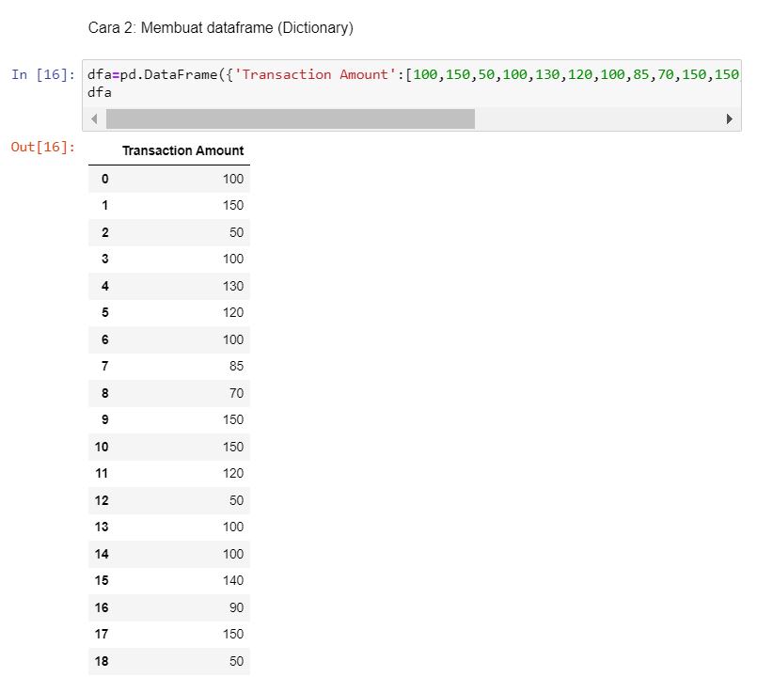
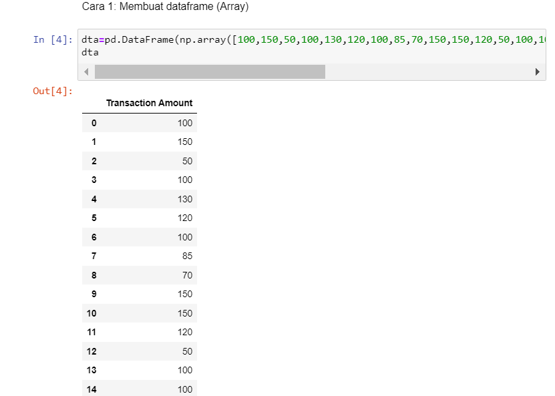
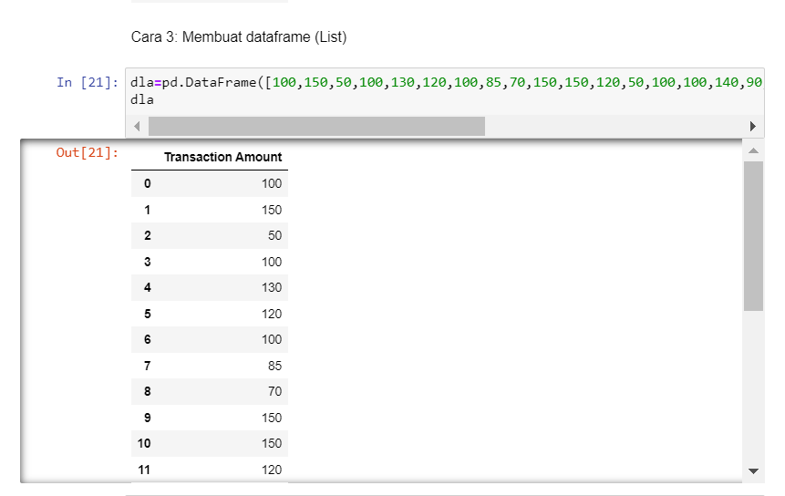
01: Sales Force Training
Analisis dan Pembahasan
Selanjutnya adalah membuat DataFrame. Bisa dilakukan dengan 3 cara, yaitu dengan np.array, list dan dictionary

Slide 8
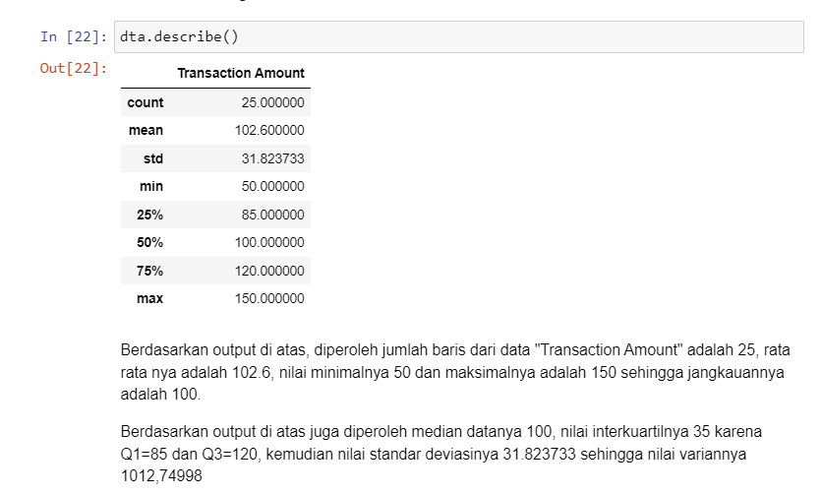
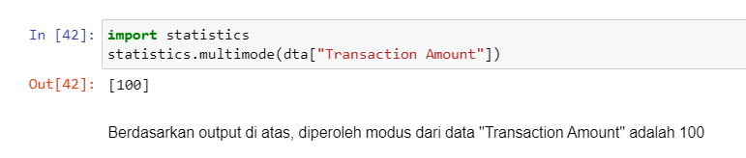
01: Sales Force Training
Analisis dan Pembahasan
Measure of central tendency dan measure of variability
Selanjutnya adalah membuat deskripsi data dengan menggunakan measure of central tendency dan variability

Slide 9
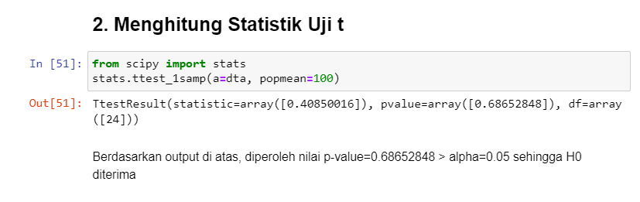
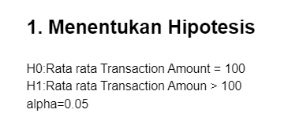
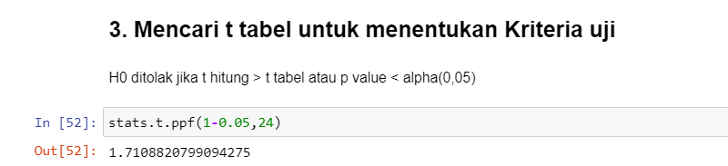
01: Sales Force Training
Analisis dan Pembahasan
T Test One tailed

Slide 10
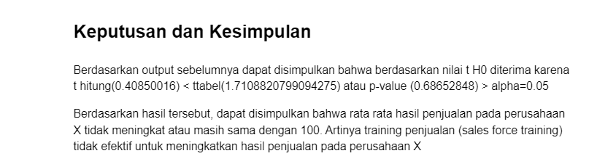
01: Sales Force Training
Klik di sini untuk masuk ke github project

Slide 11
02: Housing Price
Pada case ini saya akan menggunakan metode visualisasi data dan trasnformasi data. Data yang digunakan pada case ini adalah data Housing Price. Metode visualisasi data yang digunakan adalah:
Barplot untuk visualisasi data kategorik
Histogram untuk visualisasi data Numerik
Tujuannya adalah untuk mempermudah pemahaman, interpretasi, dan analisis data pada data Housing Price sehingga dapat lebih cepat mengenali pola, tren, dan anomali yang mungkin sulit dikenali dari data mentah atau tabel angka.

Slide 12
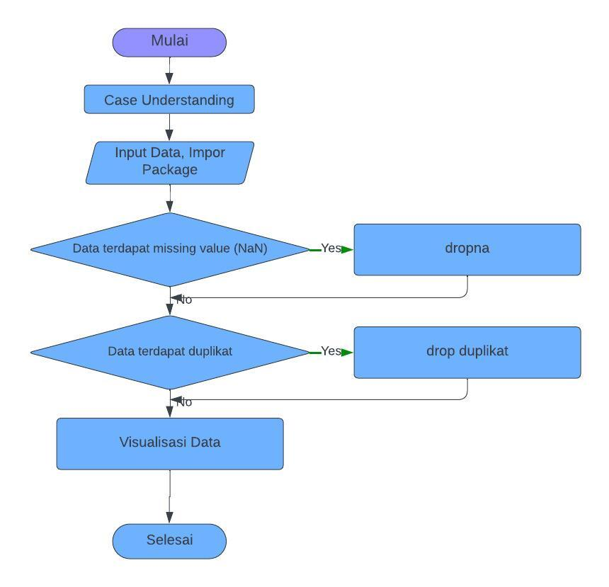
02: Housing Price
Flow Chart (Diagram Alir)

Slide 13
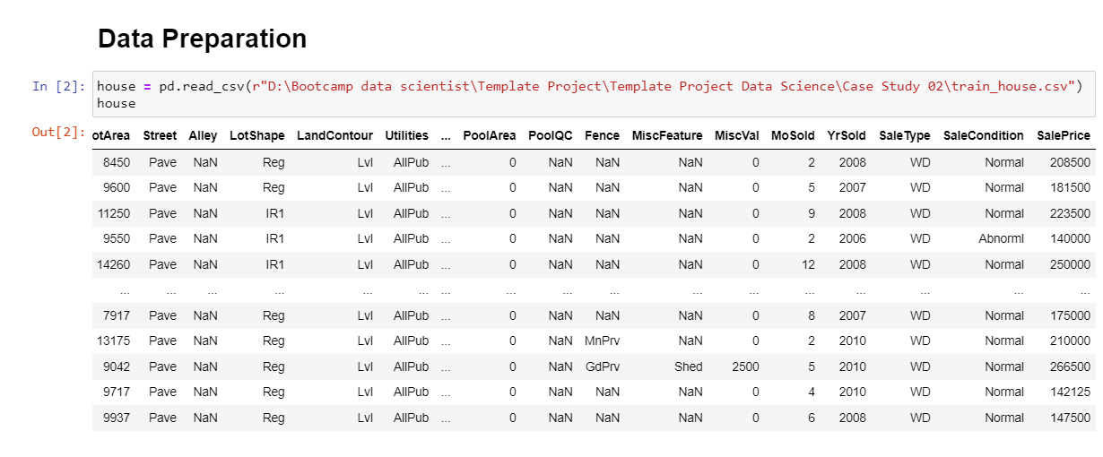
02: Housing Price
Di sini, saya akan akan melakukan proses EDA pada dataset "Housing Price", dengan menggunakan teknik visualisasi 1D dan 2D. Dataset "Housing Price" berisi berbagai informasi mengenai properti-properti yang dijual, seperti zona lokasi, jumlah kamar tidur, ukuran tanah, dsb.

Slide 14
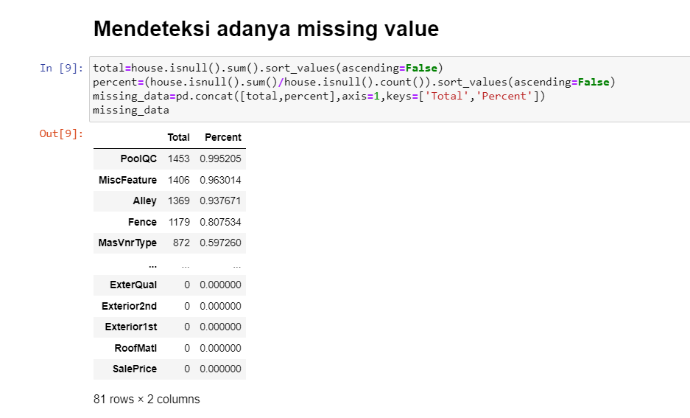
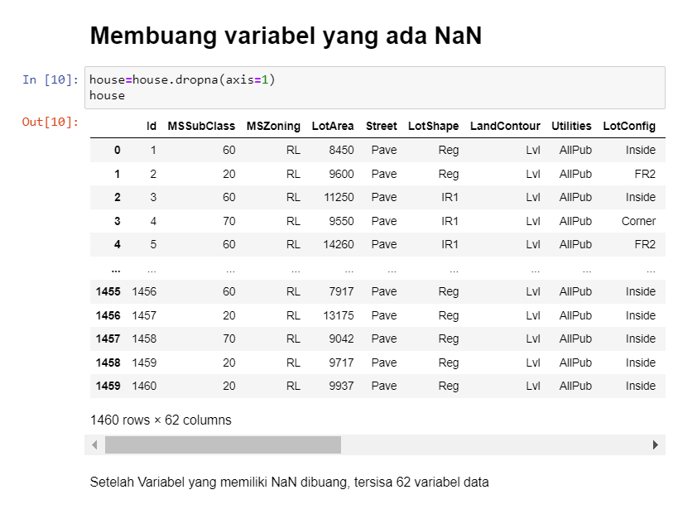

02: Housing Price
Data Cleaning
Selanjutnya akan dilakukan data cleaning dengan menghapus kolom yang terdapat baris yang kosong
Selanjutnya kita perlu memastikan apakah variable tertentu nilainya >0 dengan drop baris yang nilai pada variable tersebut kurang atau sama dengan nol, misalnya Garage Area. Garage Area = 0 berarti tidak ada garasi. Sementara itu, rumah yang laku dijual adalah rumah yang punya garasi. Selain itu GrLivArea juga harus bernilai positif. Namun nilai ini tidak mungkin sama dengan nol karena merupakan area utama rumah (ruang tamu, dapur, kamar tidur, kamar mandi). Pengecekan nol pada GrLivArea tidak perlu dilakukan lagi sehingga kita hanya focus pada drop Garage Area = 0

Slide 15
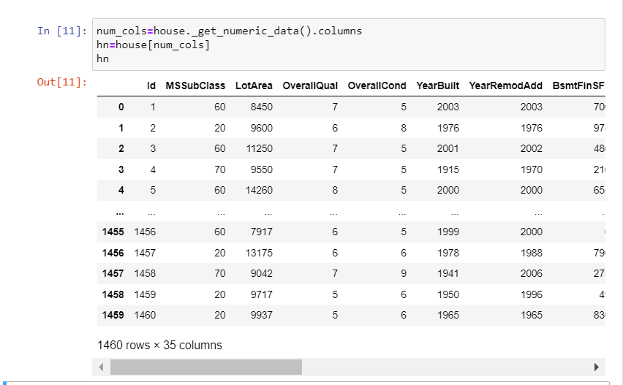
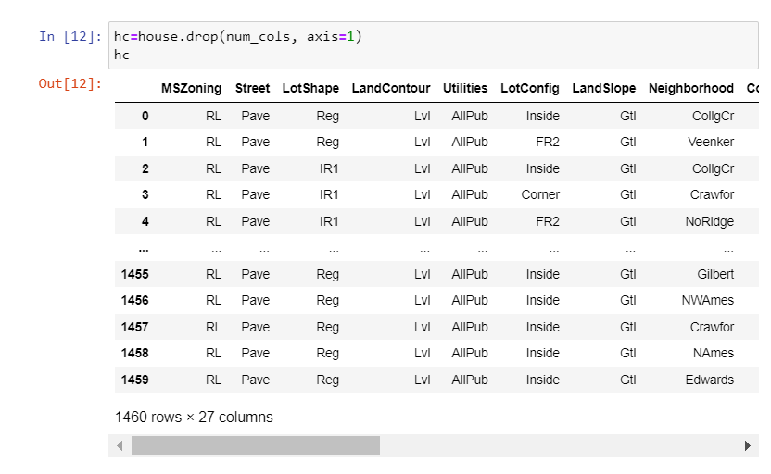
02: Housing Price
Mengelompokkan variabel kategori dan numerik
Variabel Numerik
Variabel Kategorik

Slide 16
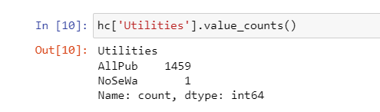
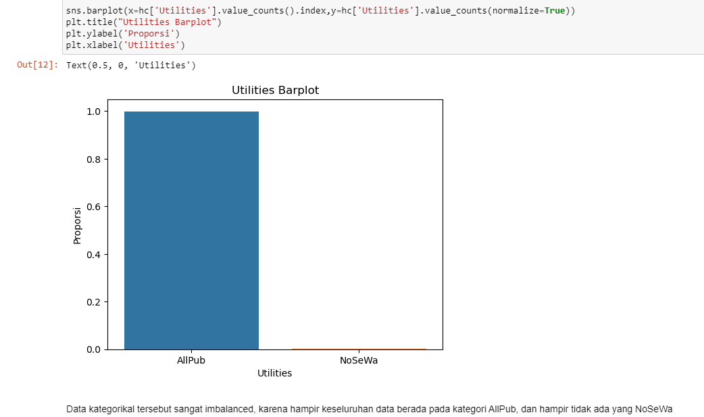
02: Housing Price
Visualisasi Data
Visualisasi Variabel Kategorik Utilities dengan Barplot

Slide 17
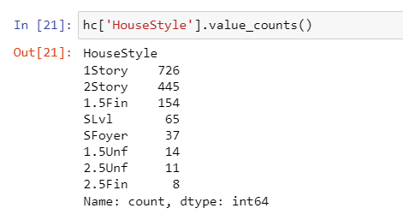
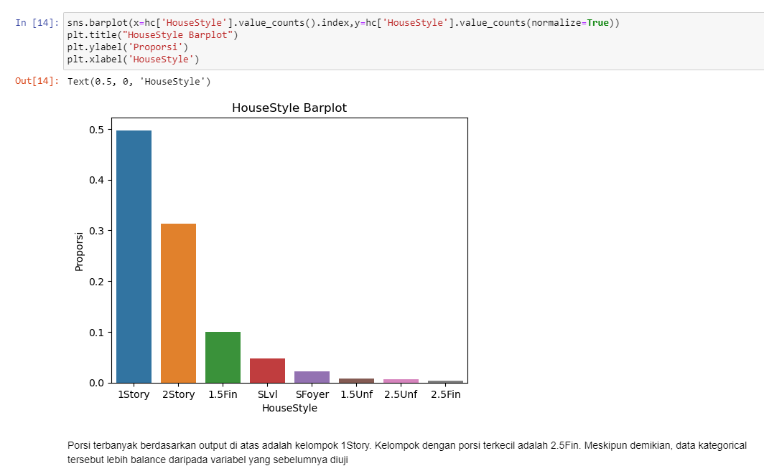
02: Housing Price
Visualisasi Variabel Kategorik HouseStyle dengan Barplot
Visualisasi Data

Slide 18
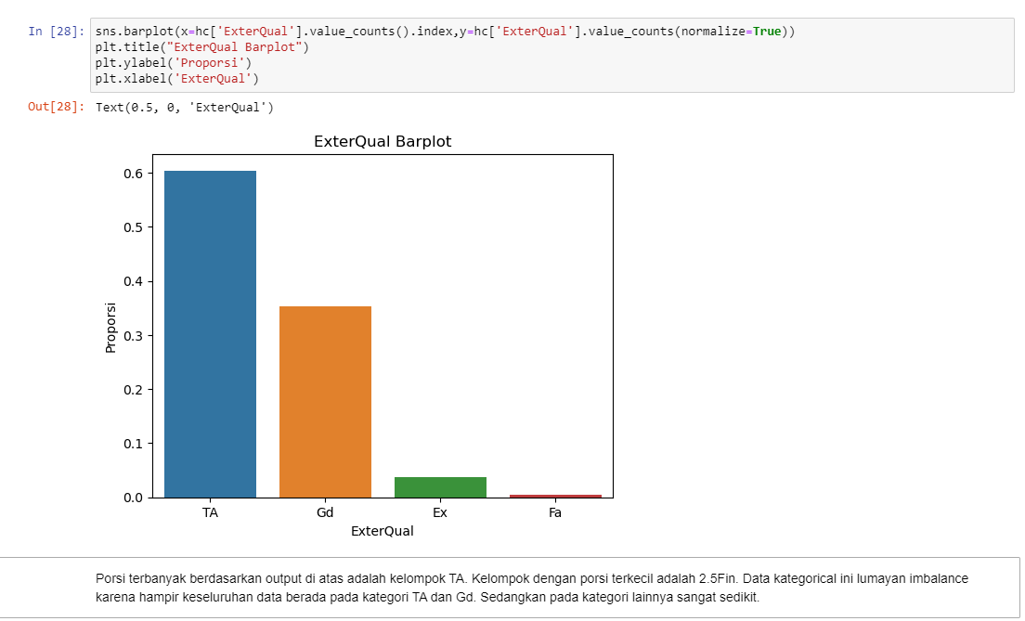
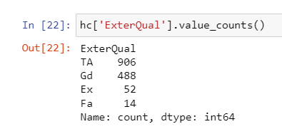
02: Housing Price
Visualisasi Data
Visualisasi Variabel Kategorik ExterQual dengan Barplot

Slide 19
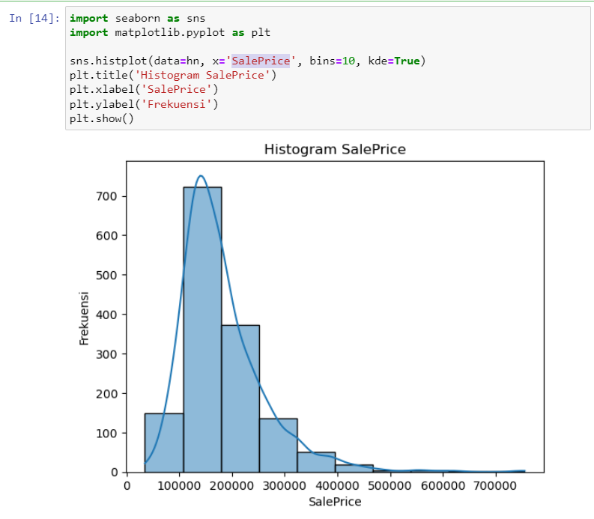
02: Housing Price
Visualisasi Data
Visualisasi Variabel Numerik SalePrice dengan Histogram
Pada histogram, terlihat distribusi data lebih condong ke kiri. Dari sini terlihat bahwa mean lebih kecil dari pada median

Slide 20
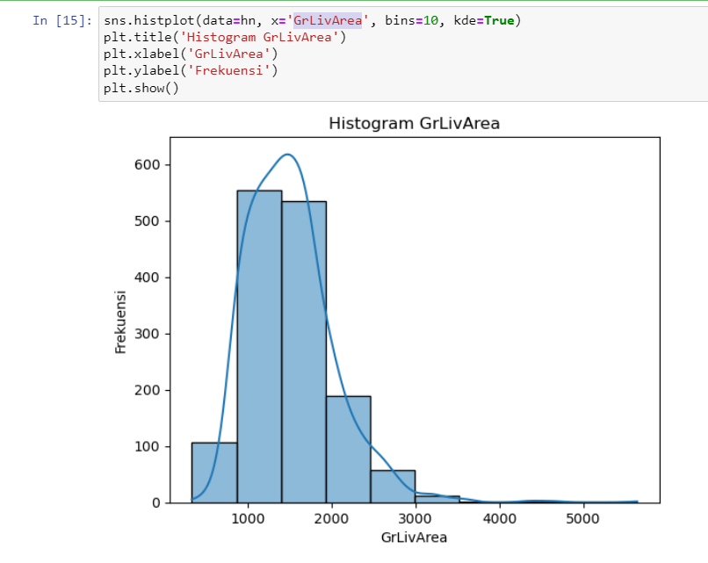
02: Housing Price
Visualisasi Data
Visualisasi Variabel Numerik GrLivArea dengan Histogram
Pada histogram, terlihat distribusi data lebih condong ke kiri. Dari sini terlihat bahwa mean lebih kecil dari pada median

Slide 21
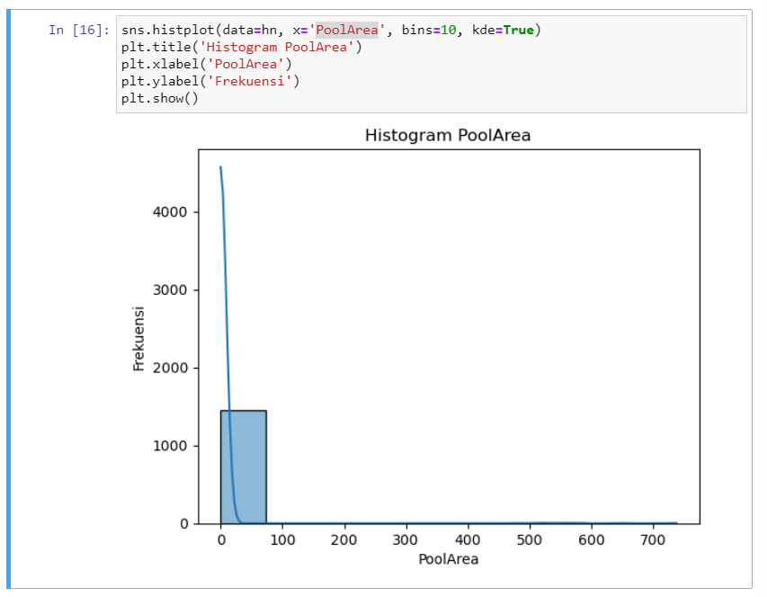
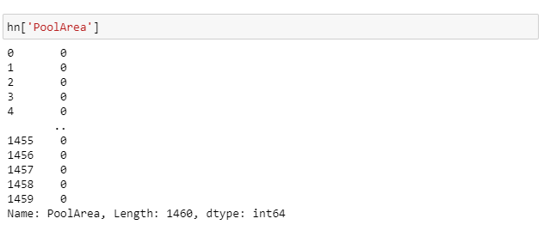
02: Housing Price
Visualisasi Data
Visualisasi Variabel Numerik PoolArea dengan Histogram
Nilai Frekuensi yang ada di Histogram pada PoolArea hanya berada pada rentang 0-100. Hal ini dikarenakan semua nilainya 0

Slide 22
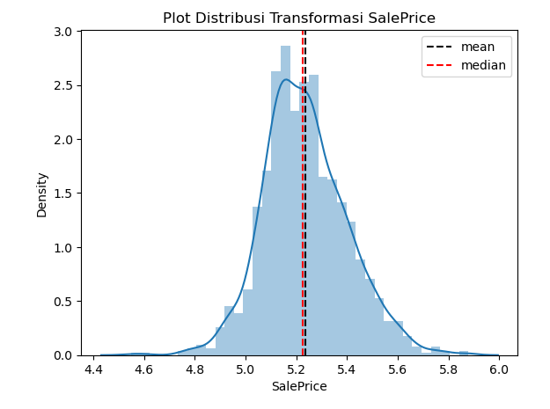
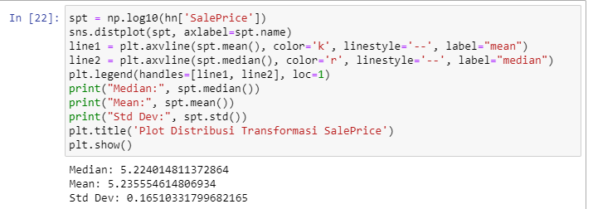
02: Housing Price
Transformasi Variabel
Transformasi pada SalePrice
Berdasarkan output yang diberikan:
Data yang ditransformasi secara logaritmik cenderung memiliki distribusi yang lebih simetris, dengan mean dan median yang relatif dekat.
Standar deviasi yang rendah menunjukkan bahwa data tidak terlalu tersebar di sekitar mean.
Skew yang sedikit ke kanan (mean lebih besar dari median) mungkin menunjukkan bahwa meskipun transformasi telah membantu, masih ada sedikit skewing (Skew ke kanan).

Slide 23
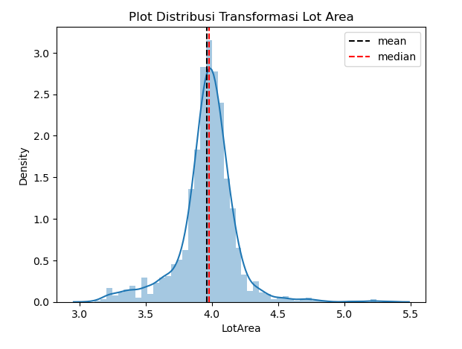
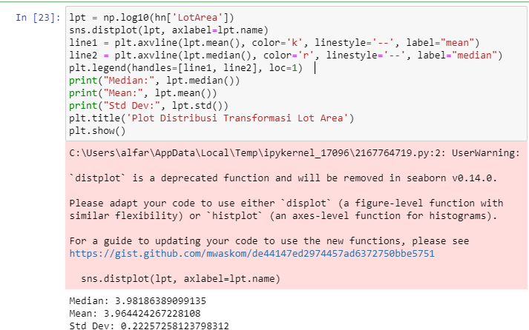
02: Housing Price
Transformasi pada LotArea
Transformasi Variabel
Berdasarkan output yang diberikan:
Data yang ditransformasi secara logaritmik cenderung memiliki distribusi yang lebih simetris, dengan mean dan median yang relatif dekat.
Standar deviasi yang rendah menunjukkan bahwa data tidak terlalu tersebar di sekitar mean.
Skew yang sedikit ke kiri (mean lebih kecil dari median) mungkin menunjukkan bahwa meskipun transformasi telah membantu, masih ada sedikit skewing (Skew ke kiri).

Slide 24
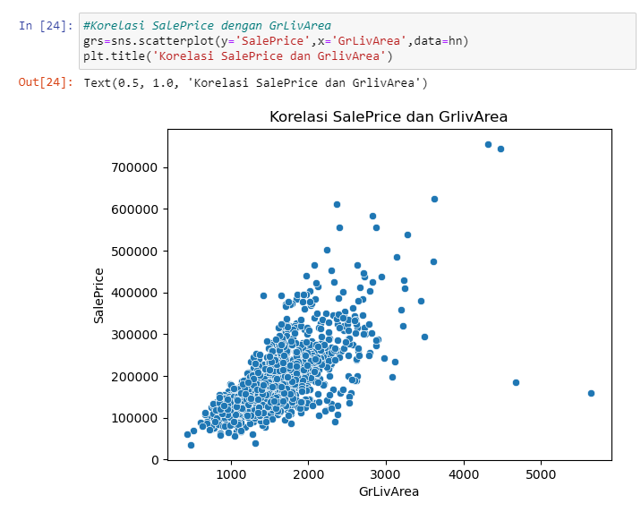

02: Housing Price
Visualisasi Data
Visualisasi Variabel SalePrice dengan GrLivArea dengan ScatterPlot
Uji Visual
Dari output, dapat dilihat bahwa variabel 'SalePrice' memiliki korelasi positif dengan variabel ‘GarageArea’ dikarenakan plot plot data membentuk garis yang cenderung ke atas, yang artinya semakin meningkat nilai SalePrice, maka semakin meningkat pula GrLivArea.
Uji Formal
Berdasarkan output, nilai korelasi antara SalePrice dengan GrlivArea adalah 0.708 yang artinya kedua variabel tersebut memiliki korelasi positif yang kuat. Hubungan antara variabel sangat jelas, dan perubahan pada satu variabel biasanya disertai perubahan yang cukup signifikan pada yang lainnya.

Slide 25
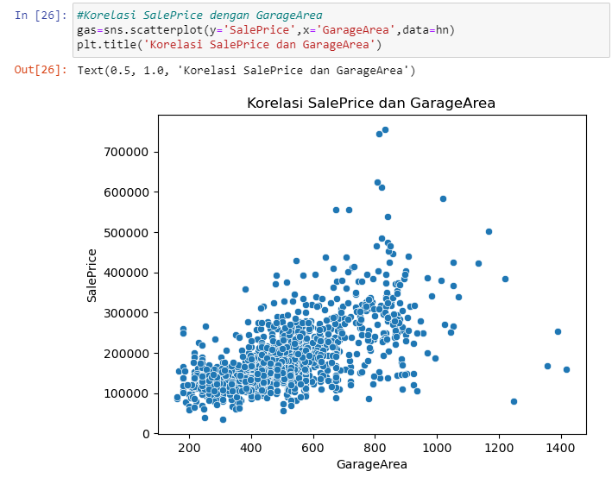

02: Housing Price
Visualisasi Data
Visualisasi Variabel SalePrice dengan GarageArea dengan ScatterPlot
Uji Visual
Dari output, dapat dilihat bahwa variabel 'SalePrice' memiliki korelasi positif dengan variabel GrLivArea dikarenakan plot plot data membentuk garis yang cenderung ke atas, yang artinya semakin meningkat nilai SalePrice, maka semakin meningkat pula GrLivArea.
Uji Formal
Berdasarkan output, nilai korelasi antara SalePrice dengan GarageArea adalah 0.608 yang artinya kedua variabel tersebut memiliki korelasi positif yang kuat. Hubungan antara variabel sangat jelas, dan perubahan pada satu variabel biasanya disertai perubahan yang cukup signifikan pada yang lainnya.

Slide 26
02: Housing Price
Kesimpulan
Dari berbagai analisis yang telah dilakukan, dapat diambil beberapa kesimpulan, yaitu:
Diantara Data kategorikal Utilities, HouseStyle, dan ExterQual, tidak ada data yang memiliki kategori yang balance dan proporsional. Ada kelompok tertentu yang proporsi nya jauh lebih besar dibanding kelompok lainnya.
Pada data numerik, kurva data SalePrice mengalami skew ke kanan, data GrLivArea mengalami skew ke kiri, dan PoolArea memusat di titik nol.
Setelah dilakukan transformasi pada SalePrice dan Lot Area (sebagai sampel), kurva histogram pada kedua data tersebut menjadi simetris, namun sedikit condong ke arah tertentu dikarenakan perbedaan mean dan median data.
SalePrice dengan GrLivArea dan SalePrice dengan GarageArea memiliki korelasi positif yang kuat.
Klik di sini untuk masuk ke github project

Slide 27
03: Machine Learning
Overview - Background Problem Project
Permasalahan
Diketahui dataset berisi 10 menit dari pertandingan. Game yang dimainkan berperingkat 10k (SOLO QUEUE Player) dari ELO Diamond I hingga level Master. ELO sendiri merupakan teknik pencarian pemain dengan peringkat atau tingkat keterampilan yang sejenis. Setiap permainan yang terjadi itu unik. GameId dapat membantu kamu mengambil lebih banyak atribut dari Riot API pada kolom dataset.
Dari data Glossary & Variables, diketahui terdapat 19 fitur pertim (total 38) yang dikumpulkan setelah 10 menit game berlangsung. Data ini termasuk pembunuhan, kematian, emas, pengalaman dan level.
Pada data diketahui juga bahwa kolom blueWins adalah nilai target atau nilai yang akan coba diprediksi, di mana jika Nilai 1 berarti tim biru menang, sedangkan jika Nilai 0 maka sebaliknya.
Metode Analisis
Metode yang saya gunakan adalah metode klasifikasi menggunakan Dummy Classifier, Random Forest, KNN, SBM dan GBM. Kemudian hasilnya dievaluasi untuk melihat metode mana yang bisa mengklasifikasikannya dengan baik

Slide 28
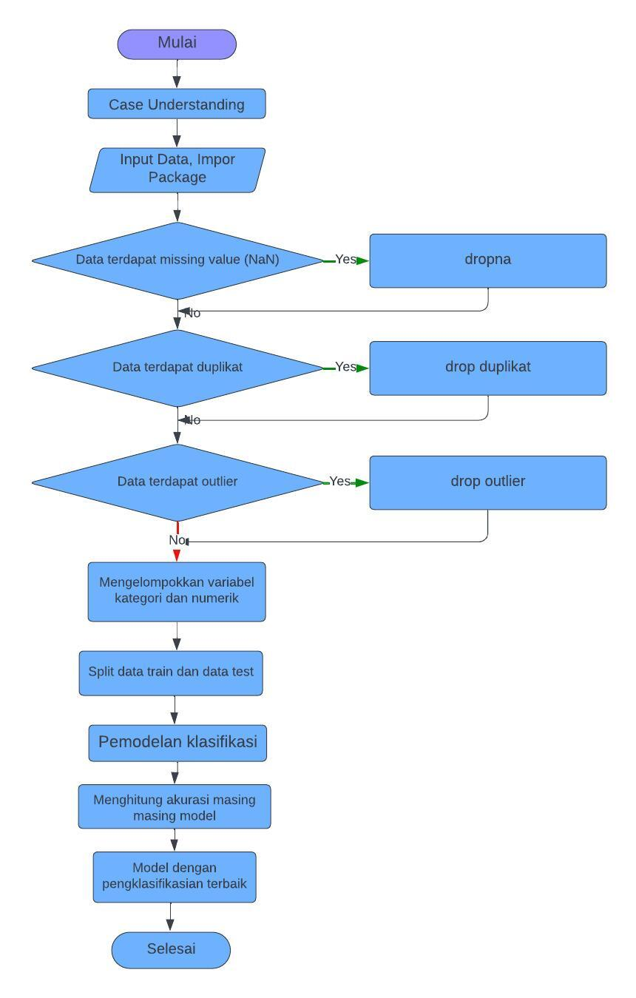
03: Machine Learning
Flow Chart (Diagram Alir)

Slide 29
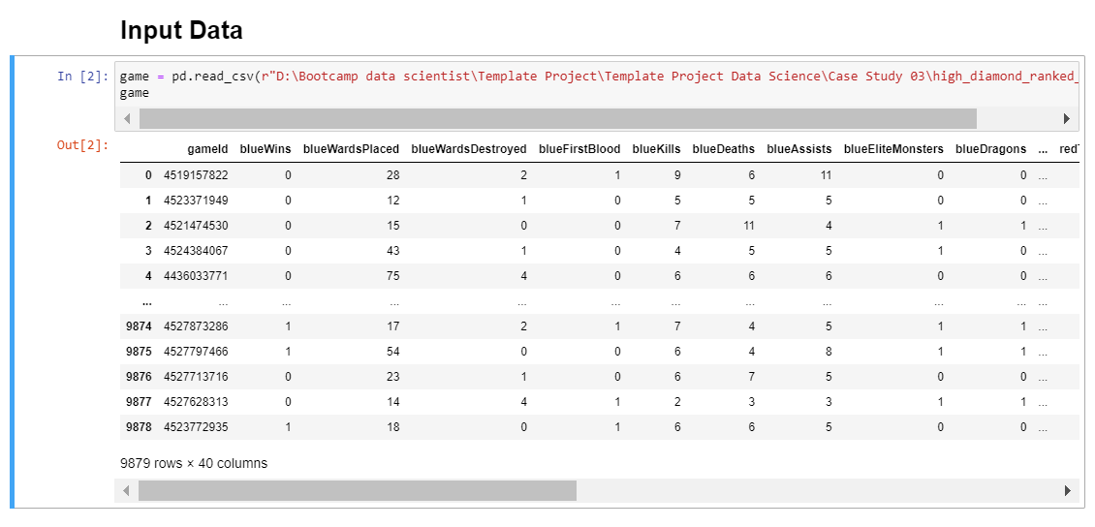
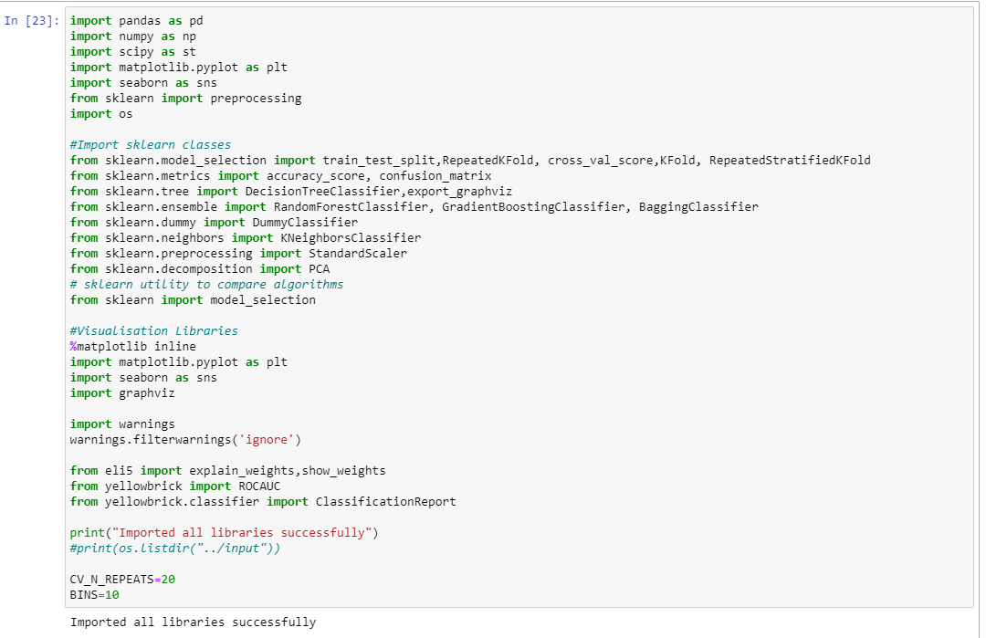
03: Machine Learning
Analisis dan Pembahasan
Library yang digunakan untuk analisis

Slide 30
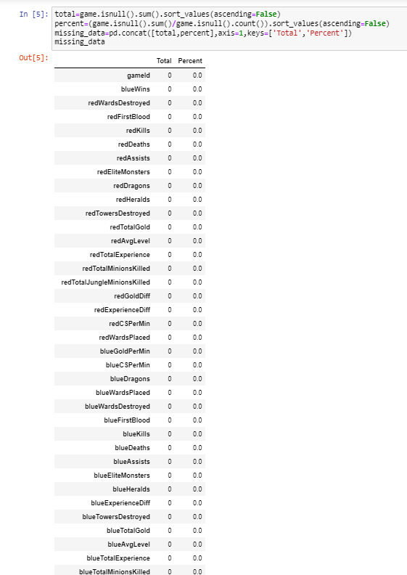
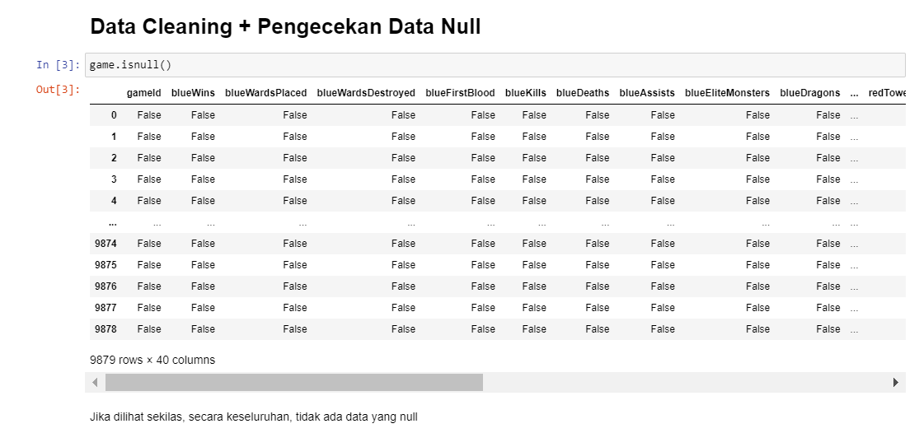
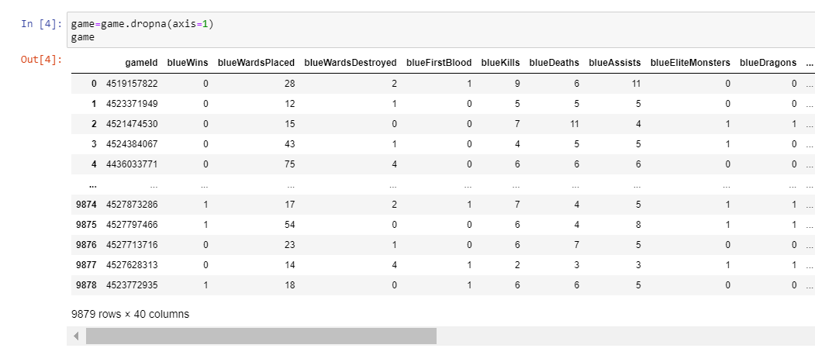
03: Machine Learning
Analisis dan Pembahasan
Setelah dilakukan pengecekan data kosong (null) dengan berbagai cara, ternyata memang tidak ada data yang null

Slide 31
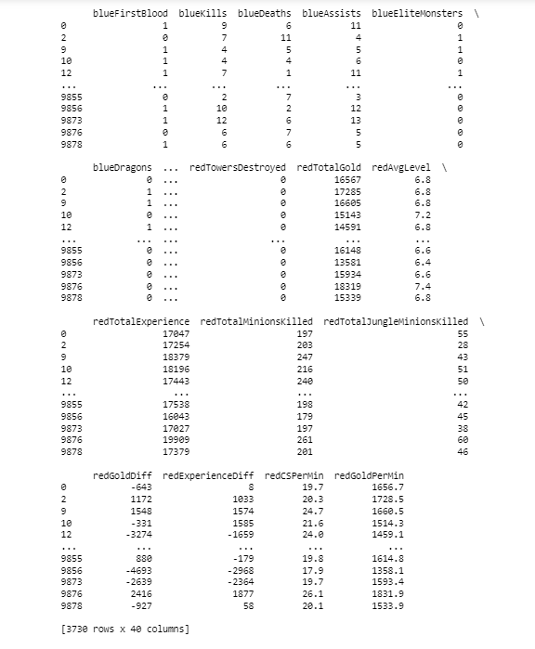
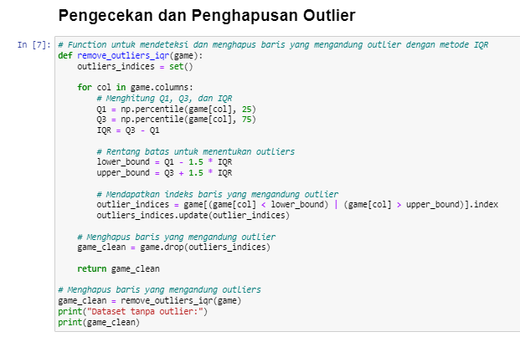
03: Machine Learning
Analisis dan Pembahasan
Setelah dilakukan pengecekan dan penghapusan outlier, tersisa 3730 baris yang bersih siap digunakan untuk analisis . Dimana sebelumnya terdapat 9879 baris

Slide 32
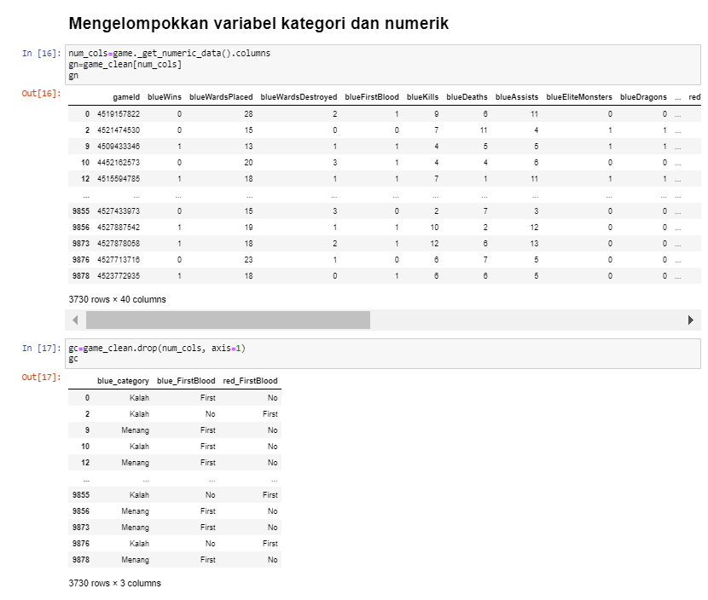
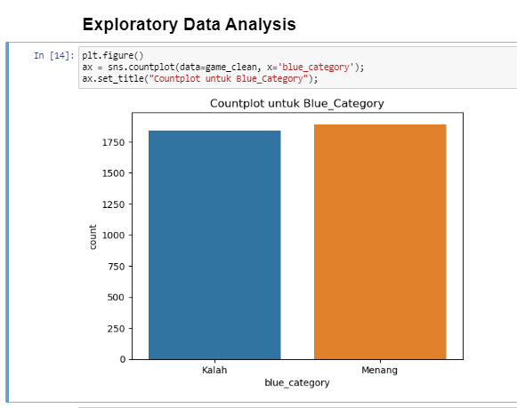
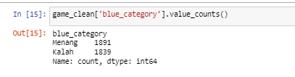
03: Machine Learning
Berdasarkan visualisasi dan pengecekan formal, perbedaan jumlah menang dan kalah tim biru berbeda tipis, menang tim biru sedikit lebih banyak dibanding kalahnya
Pengelompokan variable kategorik dan numerik bertujuan agar dapat focus ke variable numerik yang akan dianalisis lebih lanjut

Slide 33
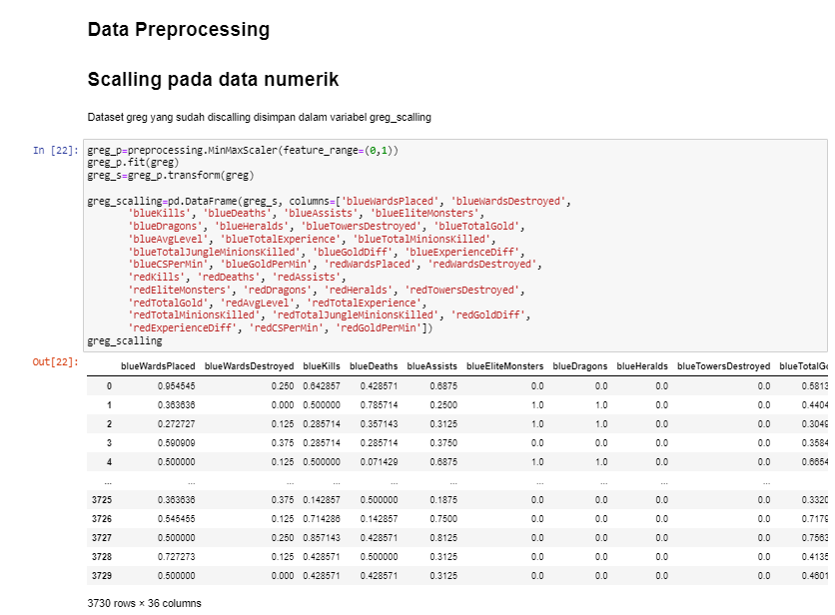
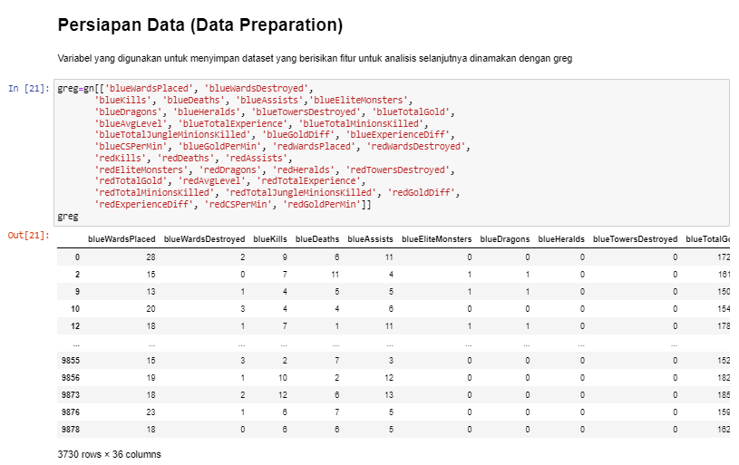
03: Machine Learning
Analisis dan Pembahasan
Variabel greg merupakan variabel numerik yang mengeliminasi kolom blueWins, redFirstBlood dan blueFirstBlood

Slide 34
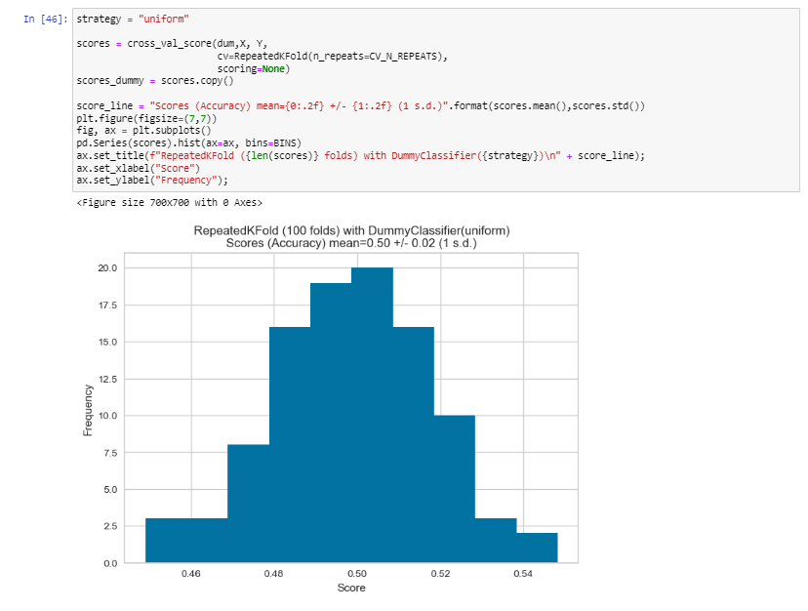
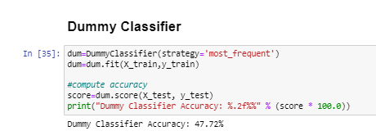
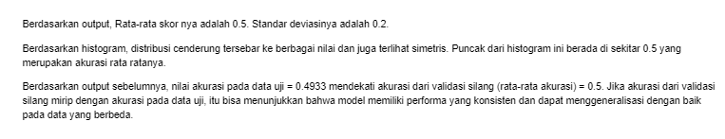
03: Machine Learning
Analisis dan Pembahasan
Dummy Classifier

Slide 35

03: Machine Learning
Analisis dan Pembahasan
Decision Tree

Slide 36


03: Machine Learning
Analisis dan Pembahasan
Pembobotan digunakan untuk melihat kolom/fitur manakah yang paling besar pengaruhnya dalam klasifikasi
Random Forest
Berdasarkan pola output array confusion matrix nya dapat dilihat bahwa:
Prediksi kelompok ‘kalah’ yang benar berjumlah 140 dan yang salah 51
Prediksi kelompok ‘menang’ yang benar berjumlah 127 dan yang salah 55

Slide 37

03: Machine Learning
Analisis dan Pembahasan
Gradient Boosting

Slide 38


03: Machine Learning
Analisis dan Pembahasan
Pada output, dapat dilihat bahwa pada data train, semakin bertambah iterasinya, maka semakin turun standar deviasinya. Sedangkan pada data test, nilai standar deviasinya cenderung berhenti dan konstan di sekitar iterasi ke 50, kemudian tidak turun sampai iterasinya berakhir. Hal ini menandakan bahwa hasil iterasinya konvergen di sekitaran 50.
Gradient Boosting
Secara keseluruhan, akurasi rata-rata bernilai 71% artinya akurasi cukup baik yang menunjukkan bahwa model Gradient Boosting memiliki tingkat pemahaman yang memadai tentang data.
Standar deviasi yang bernilai 0.02 atau bernilai sangat rendah, berarti hasilnya sangat konsisten. Jadi Model Gradient Boosting sangat stabil dan dapat diandalkan.

Slide 39



03: Machine Learning
Perhitungan akurasi
Berdasarkan pola output array confusion matrix nya dapat dilihat bahwa:
Prediksi kelompok ‘kalah’ yang benar berjumlah 130 dan yang salah 50
Prediksi kelompok ‘menang’ yang benar berjumlah 128 dan yang salah 65
Analisis dan Pembahasan
XGBoost
Splitting data dan pemodelan
Pembobotan
Pembobotan digunakan untuk melihat kolom/fitur manakah yang paling besar pengaruhnya dalam klasifikasi
Dalam output yang diberikan, "blueTotalGold" memiliki bobot tertinggi dengan nilai skor 60, menunjukkan bahwa ini adalah fitur yang paling penting dalam model.

Slide 40


03: Machine Learning
Summarize Result
Analisis dan Pembahasan
Stacking
Model GBM memiliki recall rata-rata tertinggi di antara model-model yang diuji, yang menunjukkan kemampuannya mendeteksi true positives dengan lebih baik.
Model RF juga memiliki skor recall yang tinggi. Selain itu standar deviasi dari model ini adalah yang paling rendah, sehingga menunjukkan konsistensi hasil. Standar deviasi memberikan indikasi tentang variasi hasil. Nilai yang lebih tinggi menunjukkan hasil yang lebih bervariasi antar fold.
Random Forest (RF), Gradient Boosting Machine (GBM), dan Decision Tree memiliki akurasi yang sama (0.71), menunjukkan bahwa model ini bekerja dengan baik dalam skenario ini. Namun, akurasi bukan satu-satunya metrik yang dapat digunakan untuk mengevaluasi model.
MetaClassifier yang menggunakan Random Forest sebagai meta-classifier mencapai akurasi 0.70 dengan deviasi standar 0.03, menunjukkan bahwa metode stacking dapat menghasilkan hasil yang sebanding dengan model individual lainnya.

Slide 41





03: Machine Learning
Visualisasi Hasil

Slide 42
03: Machine Learning
Kesimpulan
Berdasarkan visualisasi hasil, dapatlah dibuat kesimpulan dalam bentuk table berikut
 | precision |  | recall |  | f1
 | Menang | Kalah | Menang | Kalah | Menang | Kalah
KNN | 0,648 | 0,706 | 0,702 | 0,651 | 0,674 | 0,677
DT | 0,723 | 0,745 | 0,719 | 0,749 | 0,721 | 0,747
RF | 0,698 | 0,733 | 0,713 | 0,718 | 0,706 | 0,725
GBM | 0,707 | 0,764 | 0,758 | 0,713 | 0,732 | 0,737
XGB | 0,663 | 0,722 | 0,719 | 0,667 | 0,69 | 0,693
Berdasarkan table di atas, dapat disimpulkan bahwa model Decision Tree dan Gradient Boosting adalah dua model terbaik dan paling akurat dalam memprediksi klasifikasi kelas “Menang” dan “Kalah” pada data game.
Meskipun demikian, model model lainnya juga akurat, hanya saja hasilnya berbeda tipis dengan model Decision Tree dan Gradient Boosting.
Klik di sini untuk masuk ke github project

Slide 43
04: Deep learning / Artificial Neural Network
Data yang digunakan dalam analisis deep learning adalah data harga saham MMM periode 2006-2017 sebanyak 3020 data. Metode yang digunakan untuk analisis adalah RNN (Recurrent Neural Networks). Recurrent Neural Networks (RNN) adalah jenis jaringan saraf tiruan (artificial neural networks) yang dirancang khusus untuk memproses data sekuensial, di mana data memiliki keterkaitan atau dependensi antara elemen-elemen dalam urutan tersebut.

Slide 44

04: Deep learning / Artificial Neural Network
Flow Chart (Diagram Alir)

Slide 45



04: Deep learning / Artificial Neural Network
Analisis dan Pembahasan
Data yang digunakan adalah data harga saham MMM Periode 2006-2017 berjumlah 3020 data
Persiapan data dan Package

Slide 46



04: Deep learning / Artificial Neural Network
Data yang digunakan berfokus pada variable ‘Close’

Slide 47

04: Deep learning / Artificial Neural Network
LSTM Modelling

Slide 48


04: Deep learning / Artificial Neural Network
Output LSTM Modelling
Secara umum, tren penurunan nilai loss dari epoch ke epoch menunjukkan bahwa model mengalami kemajuan dan mampu belajar dari data pelatihan. Pada epoch pertama, loss sebesar 0.0423, dan kemudian terus menurun, mencapai 0.0011 pada epoch terakhir. Ini menunjukkan bahwa model semakin baik dalam memprediksi output yang diinginkan.
Kesimpulan: Model LSTM telah berhasil mempelajari pola dari data pelatihan, dengan nilai loss yang terus menurun. Namun, perlu dicatat bahwa penurunan nilai loss tidak selalu berarti bahwa model akan bekerja dengan baik pada data testing. Oleh karena itu, langkah selanjutnya adalah mengevaluasi model ini pada data testing dan prediction untuk memastikan kemampuannya dalam generalisasi dan menghindari overfitting.

Slide 49


04: Deep learning / Artificial Neural Network
Visualisasi: LSTM Modelling
Berdasarkan hasil visualisasinya, terlihat bahwa nilai stock price hasil prediksi dan nilai aktualnya hampir mendekati. Secara visual metode ini dapat melakukan prediksi dengan baik. Namun kita perlu menguji secara formal untuk hasil yang lebih terukur, karena interpretasi setiap orang terhadap gambar berbeda. Pengujian formal dilakukan dengan menghitung RMSE
Berdasarkan output diperoleh nilai RMSE = 5.45

Slide 50

04: Deep learning / Artificial Neural Network
GRU Modelling

Slide 51


04: Deep learning / Artificial Neural Network
Output GRU Modelling
Model GRU telah berhasil mempelajari pola dari data pelatihan, dengan nilai loss yang terus menurun. Namun tetap perlu diuji lagi secara visual dan formal untuk hasil yang lebih terukur

Slide 52


04: Deep learning / Artificial Neural Network
Visualisasi: GRU Modelling
Berdasarkan hasil visualisasinya, terlihat bahwa nilai stock price hasil prediksi dan nilai aktualnya hampir mendekati. Hasilnya juga lebih mendekati dibanding model LSTM. Secara visual metode ini dapat melakukan prediksi dengan baik. Namun kita perlu menguji secara formal untuk hasil yang lebih terukur, karena interpretasi setiap orang terhadap gambar berbeda. Pengujian formal dilakukan dengan menghitung RMSE
Berdasarkan output diperoleh nilai RMSE = 5.45. Nilai RMSE dari model GRU lebih kecil dari pada model LSTM. Hal ini berarti model GRU lebih akurat dalam memprediksi pola data MMM Stock Price

Slide 53
04: Deep learning / Artificial Neural Network
Kesimpulan
Berdasarkan hasil analisis, dapat diambil kesimpulan bahwa:
Model GRU lebih akurat dalam memprediksi pola data MMM Stock Price dibandingkan dengan model LSTM
Meskipun demikian kinerja model LSTM juga bagus dan hasilnya juga berbeda tipis dengan GRU.
Klik di sini untuk masuk ke github project

Slide 54
Penutup
Linkedin: Muhammad Rafif Alfarizti https://www.linkedin.com/in/muhammad-rafif-alfarizti-90aa30216/
Github: https://github.com/RafifAlfarizti
Email aktif: rafifalfarizti@gmail.com
CV:

Slide 55
THANK YOU

